Slide 1

Муниципальное автономное учреждение культуры
«Централизованная библиотечная система» города Пскова
Опыт работы библиотек Ганзейских городов
в популяризации книжного культурного наследия
Слабченко Людмила Владимировна,
первый заместитель директора
МАУК «ЦБС» г. Пскова

Slide 2

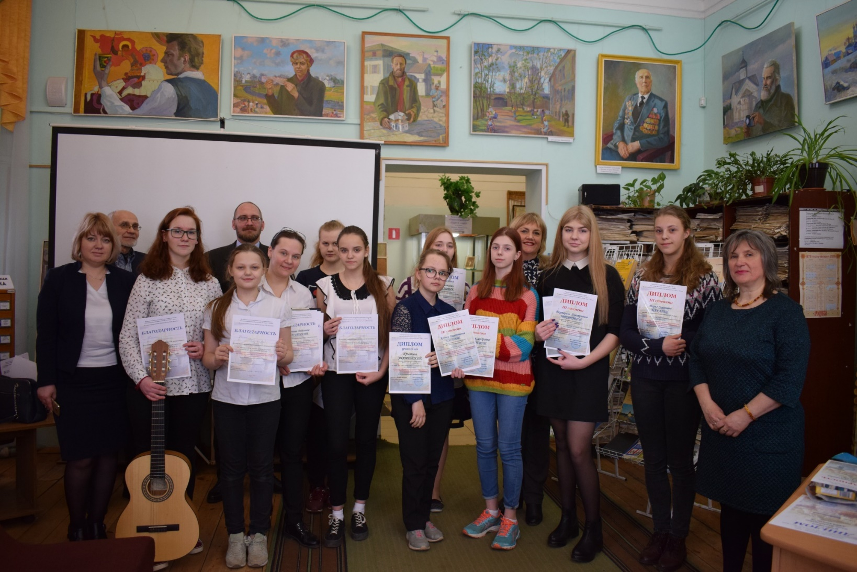
«Политические, социально-экономические, торговые и культурные связи земли Псковской с ближним и дальним зарубежьем» : двадцать первая городская историко-краеведческая олимпиада школьников
Историко-краеведческая библиотека им. И.И. Василёва
1 октября 2018 года - 30 марта 2019 года

Slide 3
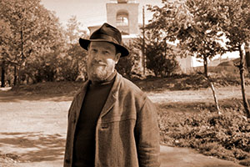
«Учёный, зодчий, каменщик» : городская викторина, посвящённая 110-летию со дня рождения архитектора-реставратора, исследователя средневековой архитектуры города Пскова Ю.П. Спегальского
с 29 марта по 31 мая 2019 года

Slide 4
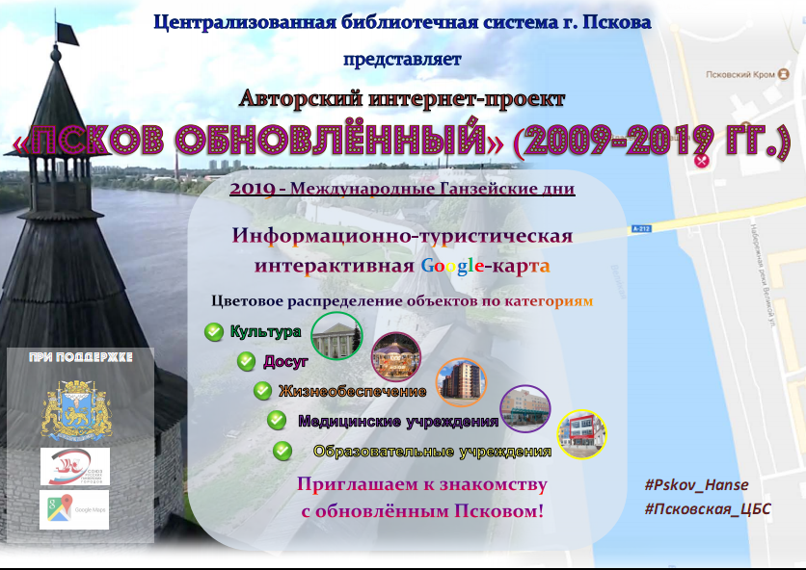

Slide 5

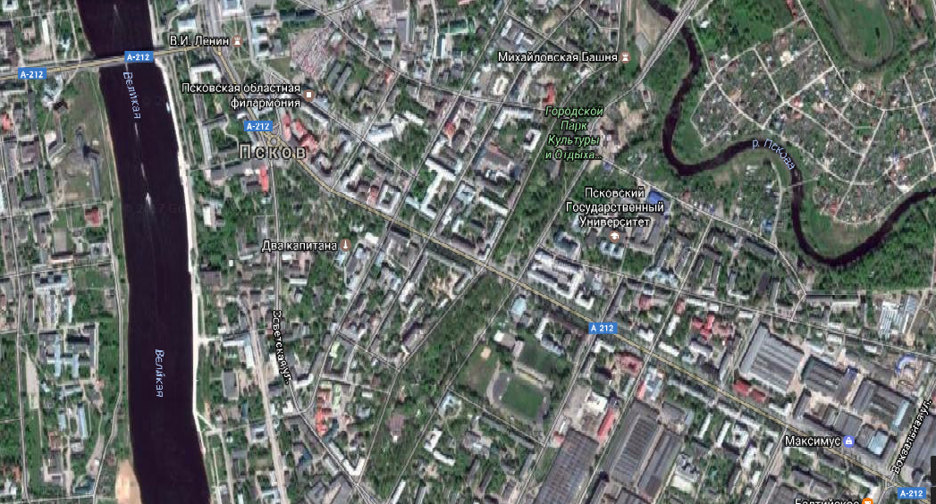
Пенсионеры Туристы Средний возраст
Кремль
Псков ГУ
Театр Драмы
Наб. р. Великой
Детский парк
Псков ГУ
KFC
Машино-
строитель

Slide 6
Международный проект «Читающие соседи» (Псков – Калининград - Культурные страницы Ганзы)
26 июня «Старая Рига» : открытие выставки графики латвийского художника
Имантса Озолиньша
Встречи с творческими людьми их Ганзейских городов.
Центральная городская библиотека Пскова
ул. Конная, дом 6

Slide 7
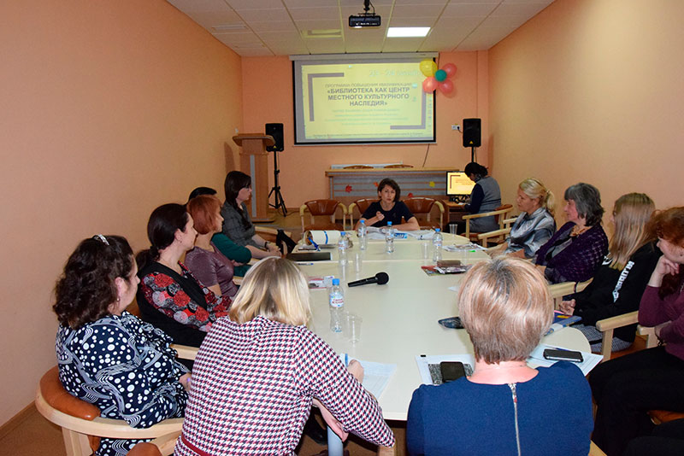
Программа повышения квалификации
«Библиотека как центр местного культурного наследия»
23-24 октября 2018 года
Лектор Белякова Дарья Александровна, директор Академии М.И. Рудомино
Всероссийской государственной библиотекой иностранной литературы
имени М.И. Рудомино

Slide 8
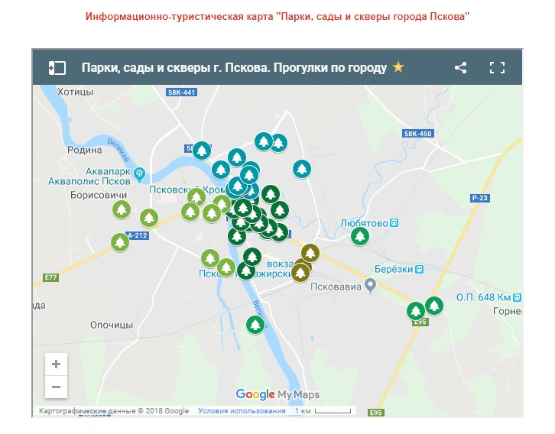

Социально-значимый проект
"Парки, сады и скверы города Пскова"

Slide 9


Партнеры проекта: Управление городского хозяйства Администрации города Пскова, факультет естественных наук ПсковГУ, информационно-туристский центр Псковской области, краевед Медникова Татьяна Викторовна
2018 году Псков включен в маршрут «Серебряное ожерелье России».

Slide 10
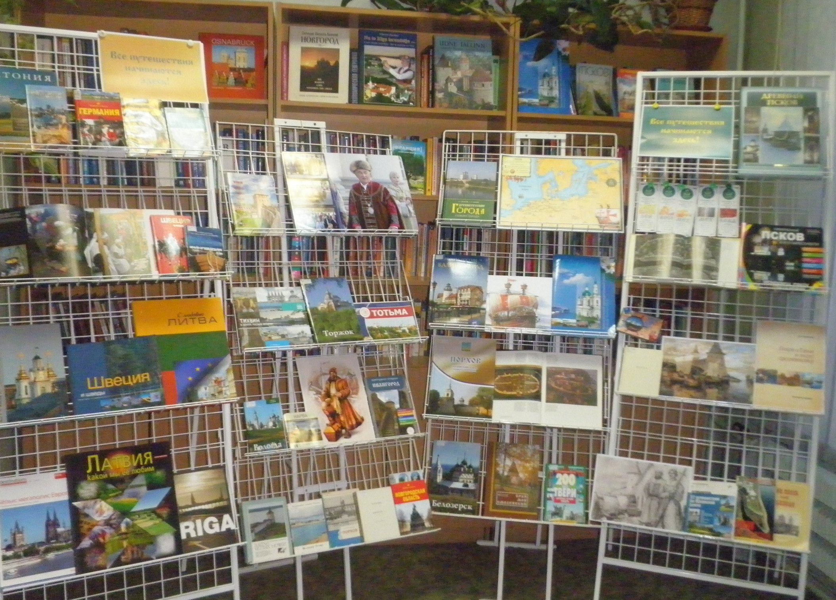
Проект Центральной городской библиотеки Пскова «Для тех, кто путешествует»: создание библиотеки путеводителей по городам Ганзейского союза»

Slide 11
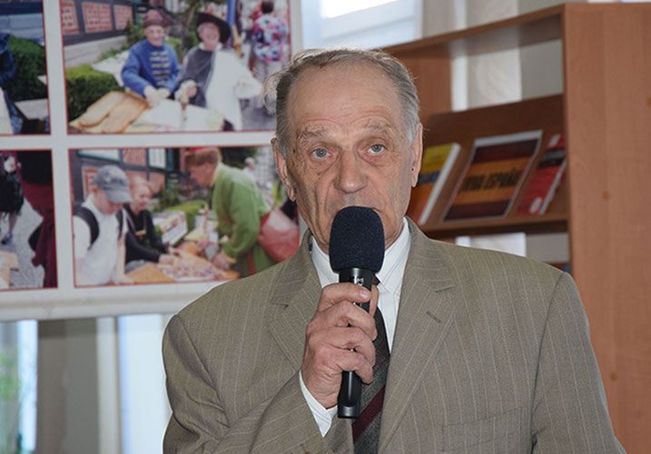
Виртуальная ганзейская видеоконференция «Ганзейские города Псков, Порхов и Тихвин – навстречу друг другу»
16 апреля 2019 года

Slide 12
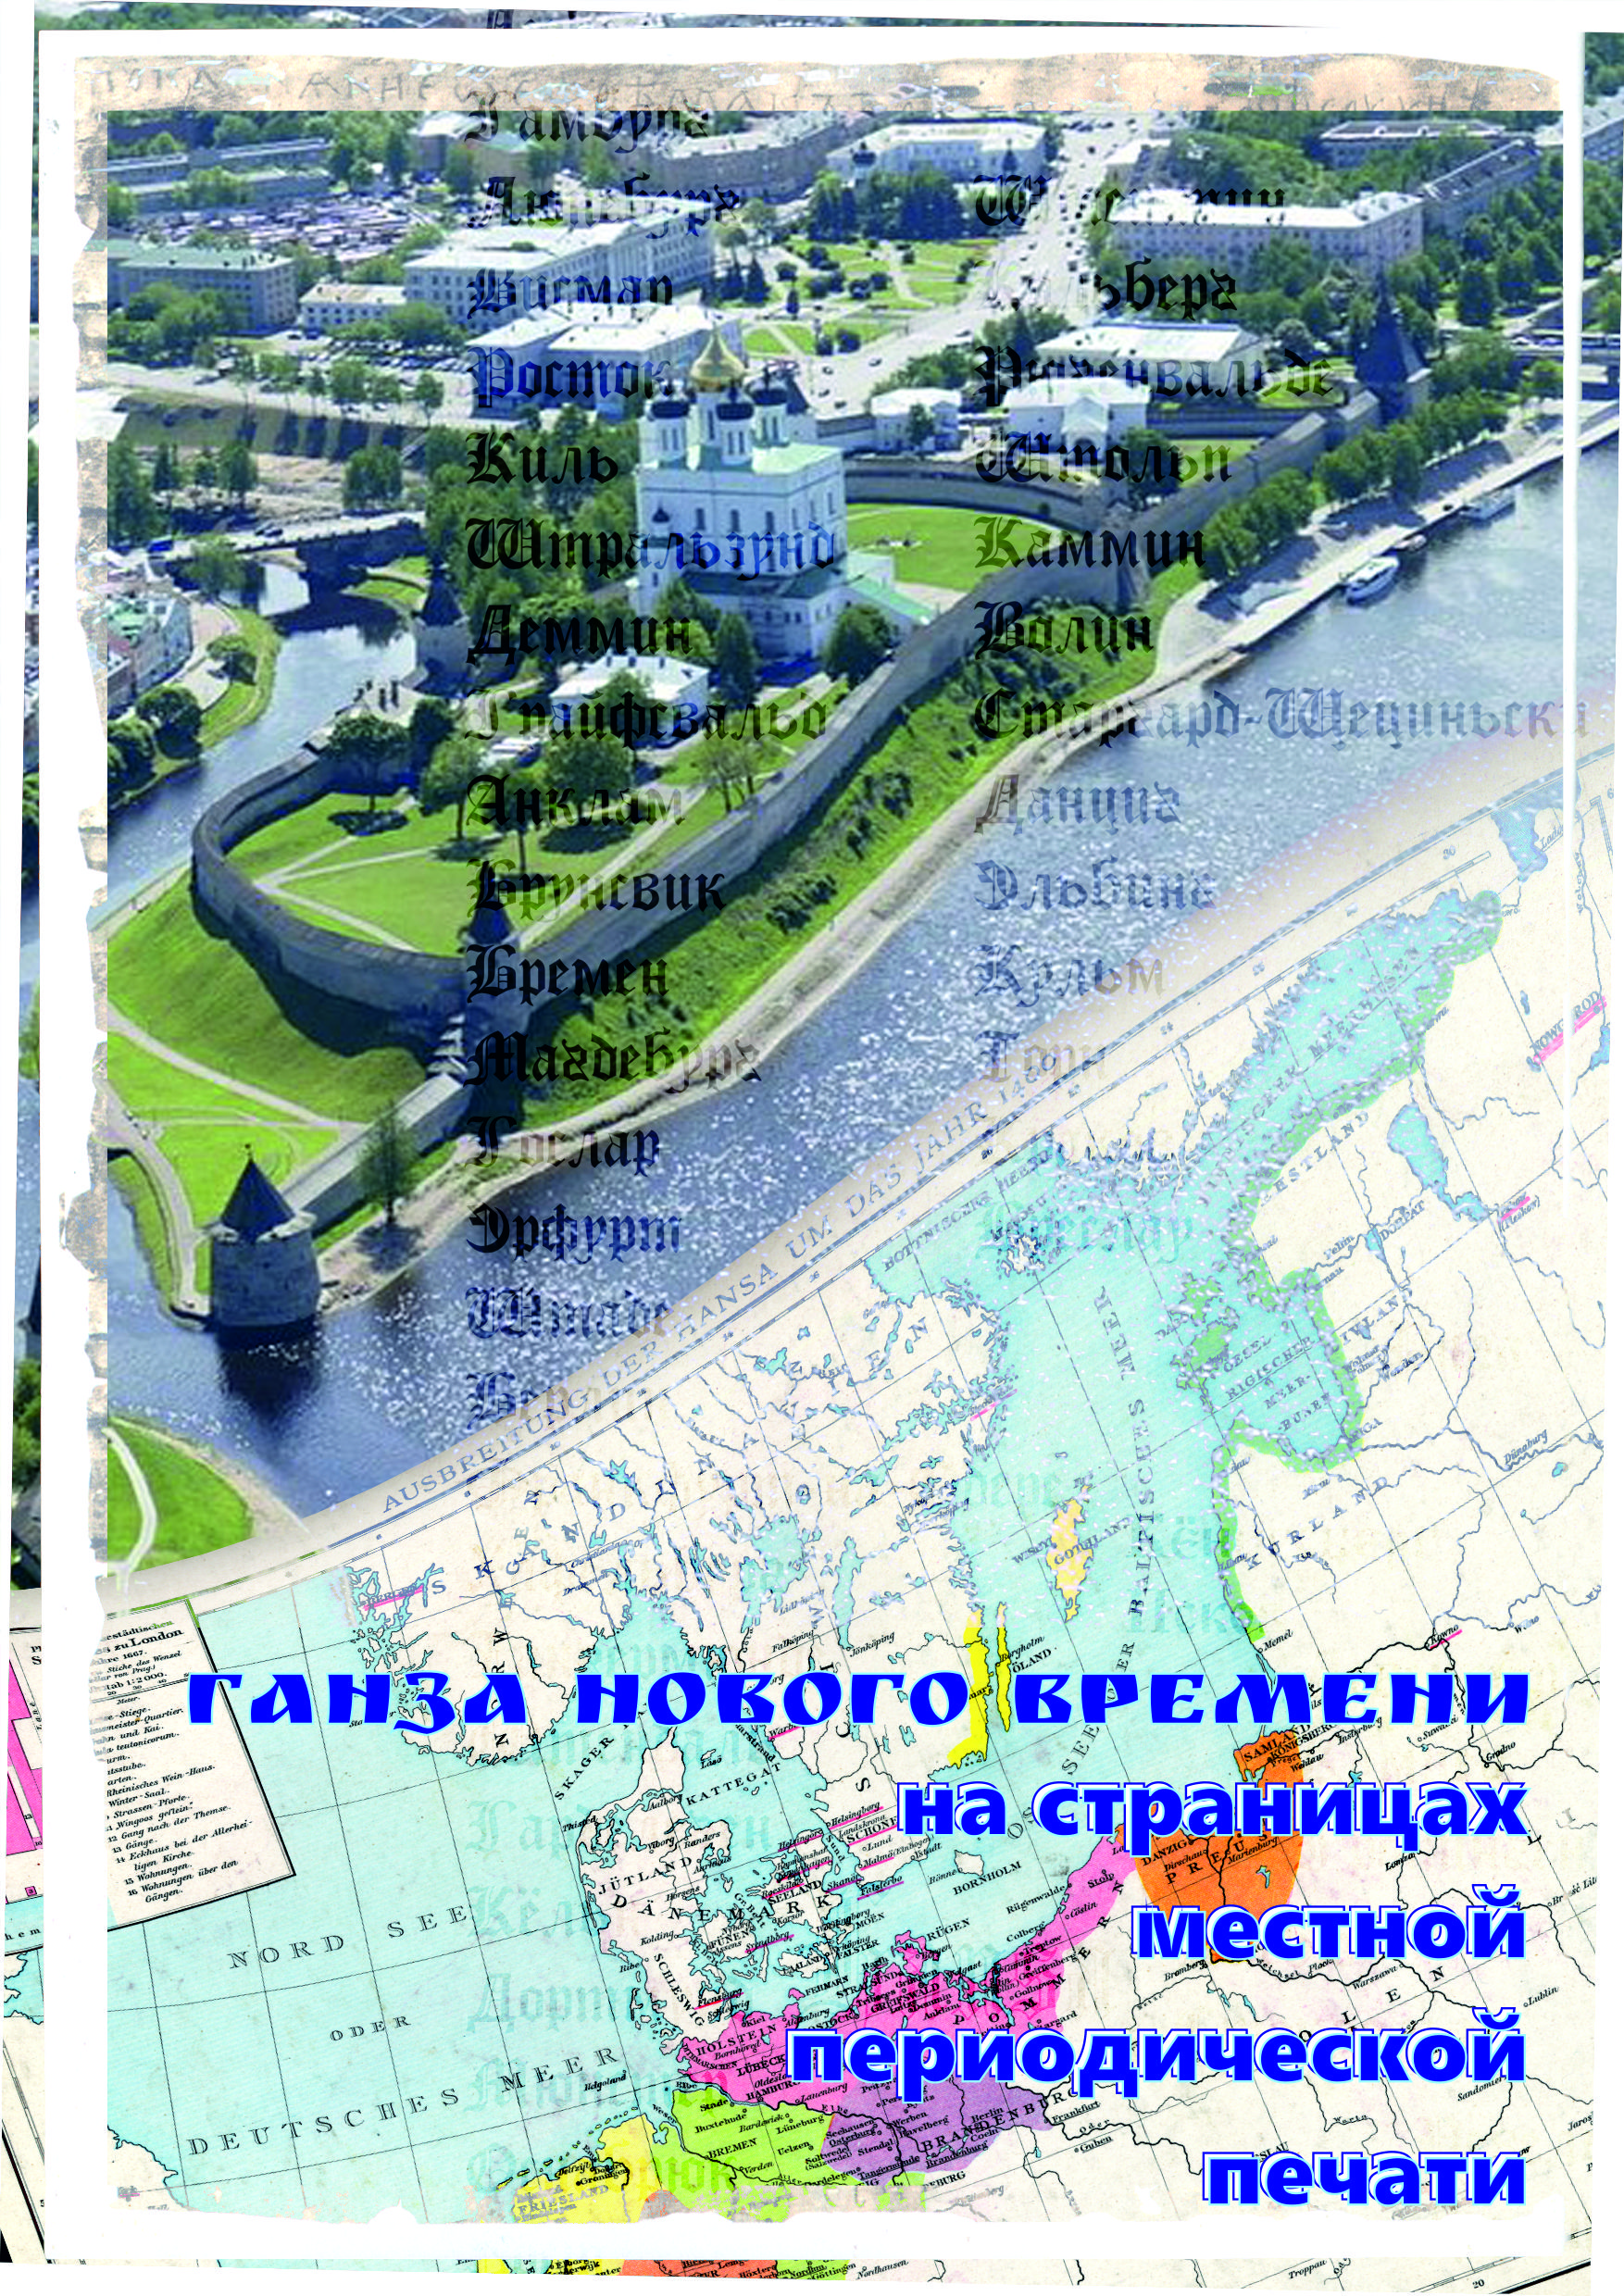

«Из истории Ганзы»: долгосрочный проект библиотек Пскова и Великого Новгорода

Slide 13

Межрегиональная акция «Безграничное чтение»
в библиотеках Пскова и библиотеках русских Ганзейских городов
с 1 февраля по 20 июня 2019 года

Slide 14
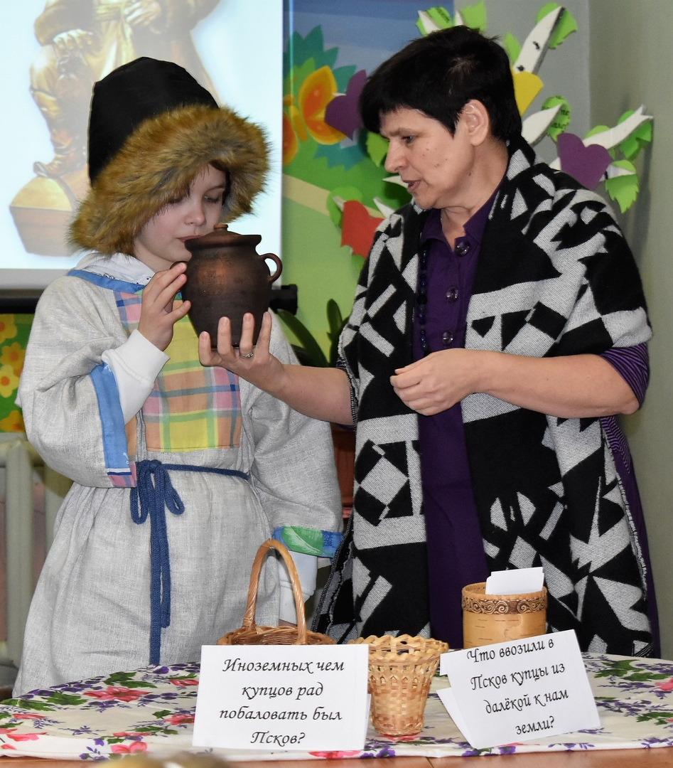
«Встречаем Ганзейский фестиваль» : цикл краеведческих мероприятий Детской экологической библиотеки «Радуга»

Slide 15
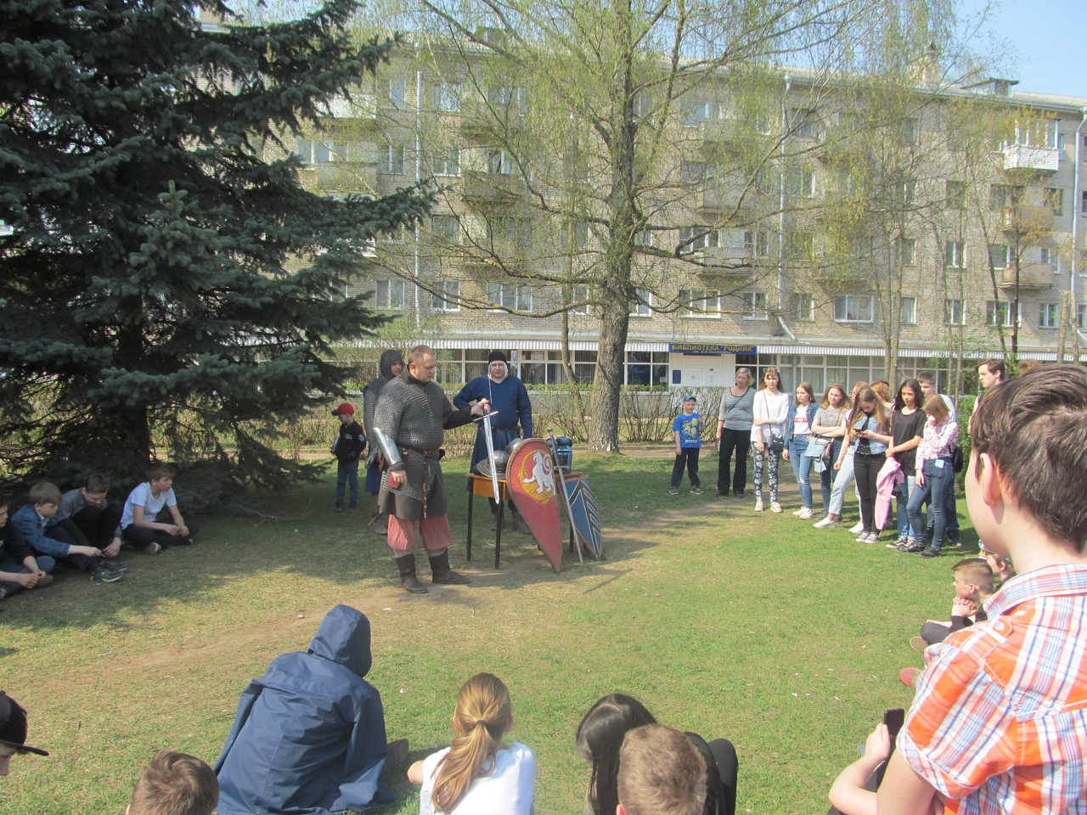
«Навстречу Ганзейским дням» : проект
Библиотеки «Родник» имени С.А. Золотцева
Партнеры проекта: Клуб исторической реконструкции «Орден»
и Псковский областной колледж искусств имени Н.А. Римского –Корсакова

Slide 16
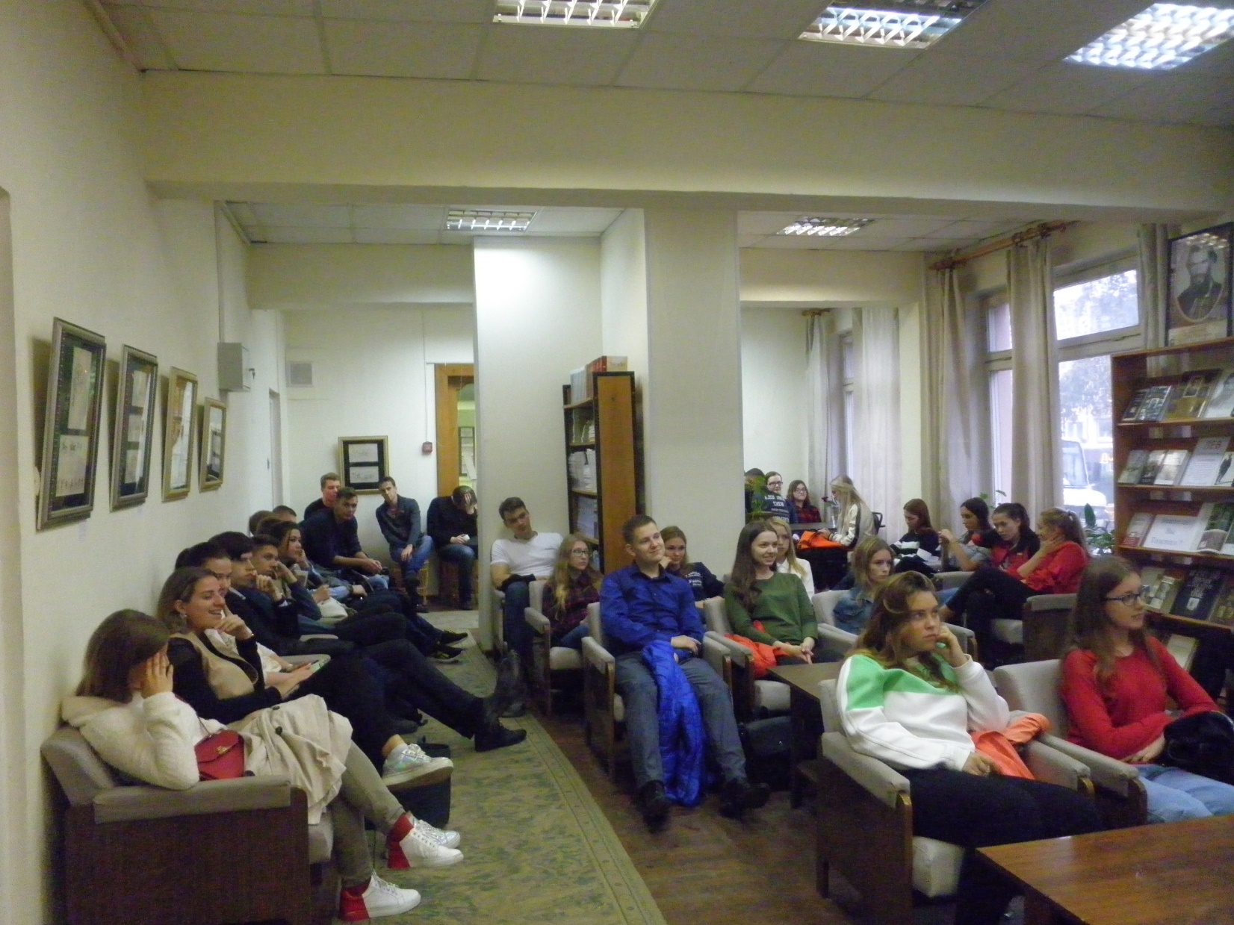
Интерактивная познавательная программа
«Ганза- история одного союза»
Центральная городская библиотека Пскова

Slide 17

«Слово русских людей нерушимо!»: круглый стол
20 июня в 14.00
Библиотека – Центр общения и информации им. И. Н. Григорьева
ул. Юбилейная, дом 87а

Slide 18

Презентации книги
26 июня в 13.00 в Центре детского чтения ( ул. Р. Люксембург, 23)

Slide 19

«Книжный автопробег Санкт-Петербург-Псков»
с участием ИП «Кичигина Ольга Владимировна»
27 июня 2019 года

Slide 20
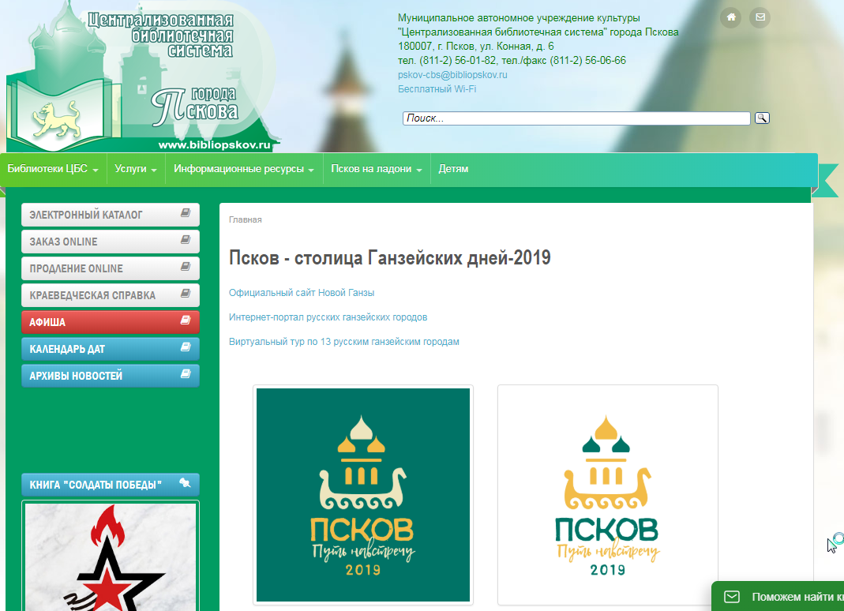
Страница «Псков – Ганзейский город» на официальном сайте ЦБС Пскова

Slide 21
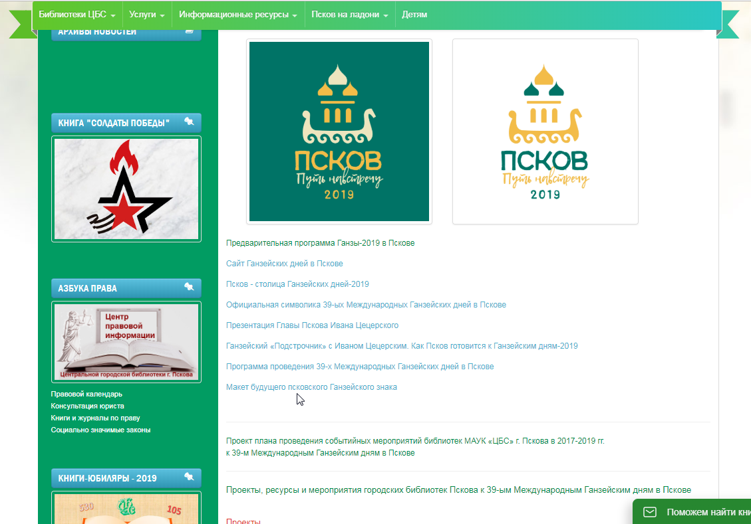

Slide 22
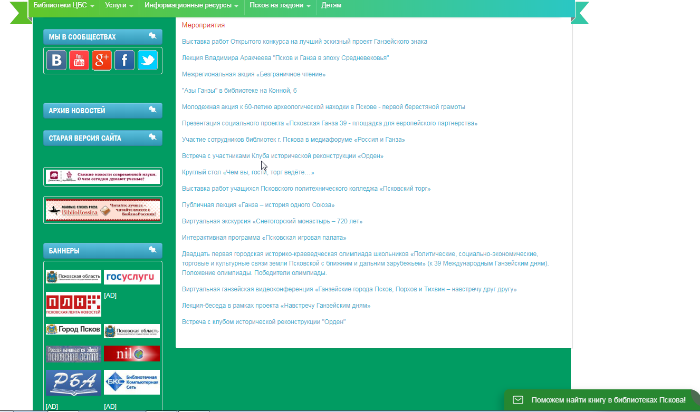
Основные мероприятия библиотек Пскова к Ганзейским дням

Slide 23
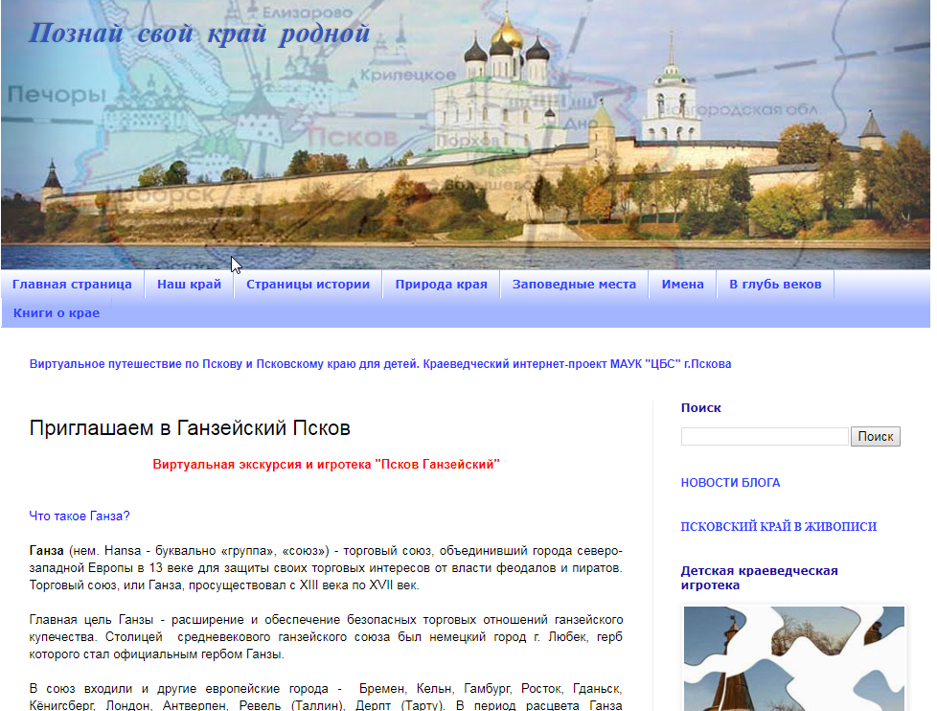
Детский краеведческий сайт «Познай свой край родной»

Slide 24
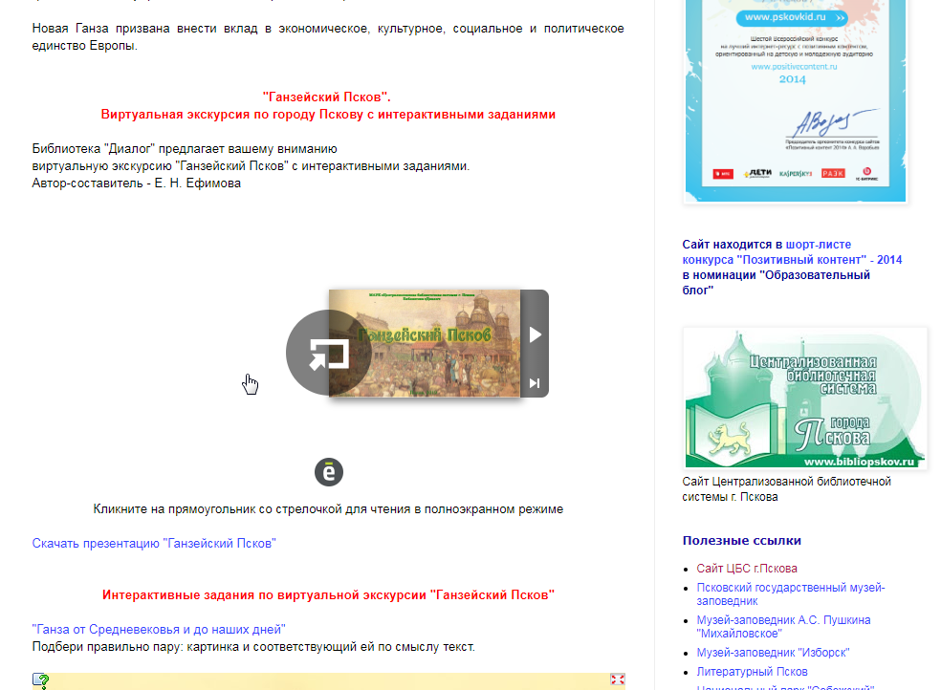
«Ганзейский Псков» : виртуальная экскурсия по Пскову с интерактивными заданиями

Slide 25
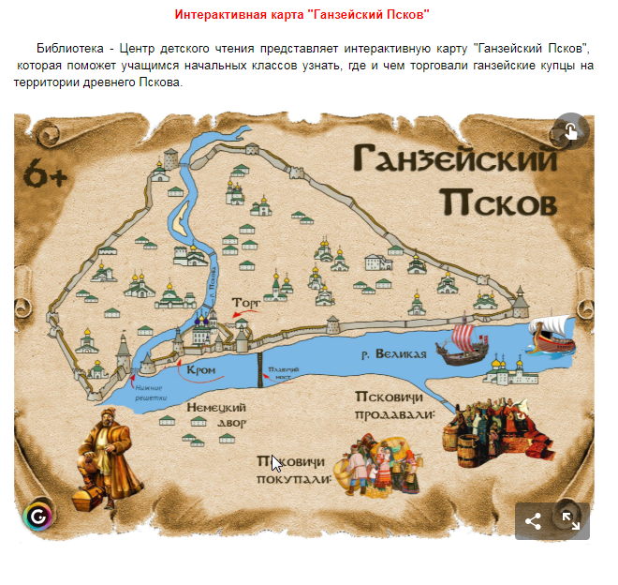
Интерактивная карта
«Ганзейский Псков»

Slide 26
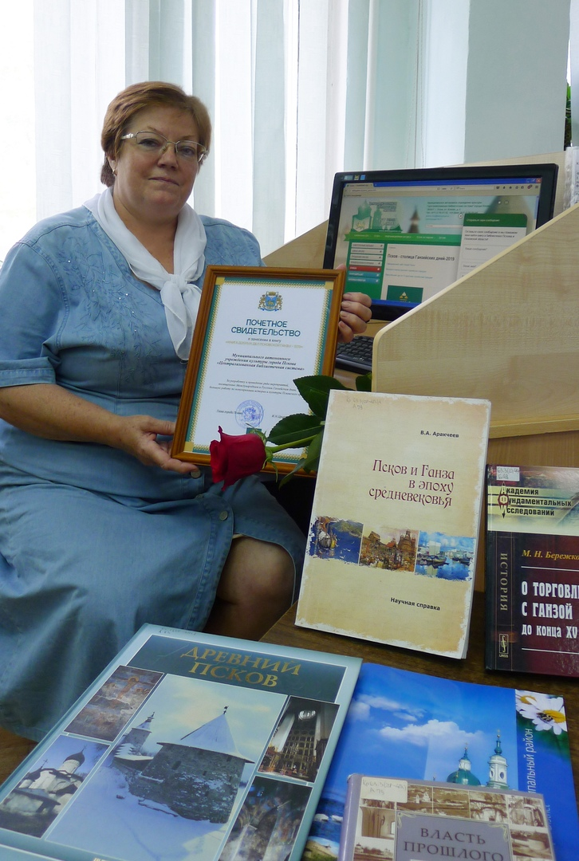

Почетное свидетельство о занесении в
"КНИГУ ДОБРЫХ ДЕЛ ГАНЗЫ - 2019".

Slide 27
Всегда рады вас видеть в Пскове!
Наш адрес:
180007, г. Псков, ул. Конная, 6
тел.:(811-2)56-01-82,
e-mail: zam@bibliopskov.ru
Группа "Библиотеки города Пскова" https://vk.com/bibliopskov,
сайт ЦБС города Пскова
http://bibliopskov.ru/
Спасибо за внимание!

